Slide 1
МАТЕМАТИЧЕСКОЕ ПРОГРАММИРОВАНИЕ
ЛЕКЦИЯ 2
КОМБИНАТОРНЫЕ МЕТОДЫ РЕШЕНИЯ ОПТИМИЗАЦИОННЫХ ЗАДАЧ

Slide 2
Цель: освоение навыков решения оптимизационных задач комбинаторными методами.
Задачи:
изучение особенностей применения комбинаторных алгоритмов решения оптимизационных задач;
изучение теоретических основ комбинаторных алгоритмов;
практическое применение алгоритмов для решения известных оптимизационных задач на языке программирования С++.

Slide 3
План лекции
Генерация перестановок;
Решение задачи коммивояжера c использованием генератора перестановок;
Генерация размещений;
Решение задачи об оптимальном размещении контейнеров на судне с помощью генератора размещений.

Slide 4
КОМБИНАТОРНЫЕ МЕТОДЫ РЕШЕНИЯ ОПТИМИЗАЦИОННЫХ ЗАДАЧ
Генерация подмножеств заданного множества:
- разработка генератора подмножеств на С++;
решение задачи о рюкзаке.
Генерация сочетаний:
- разработка генератора сочетаний на С++;
решение задачи об оптимальной загрузке.
Генерация перестановок:
- разработка генератора перестановок на С++;
решение задачи о коммивояжере.
Генерация размещений:
- разработка генератора сочетаний на С++;
- решение задачи об оптимальной загрузке (с центровкой)

Slide 5
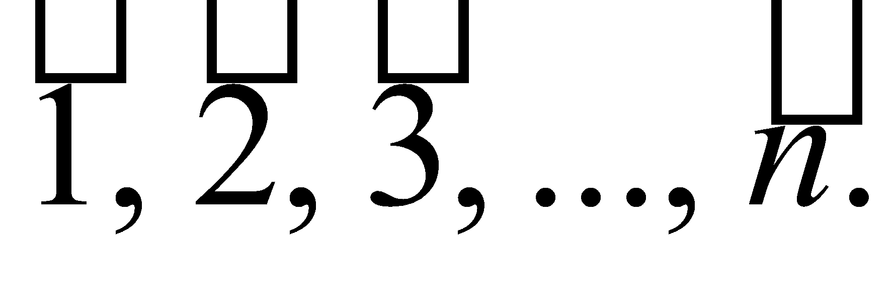
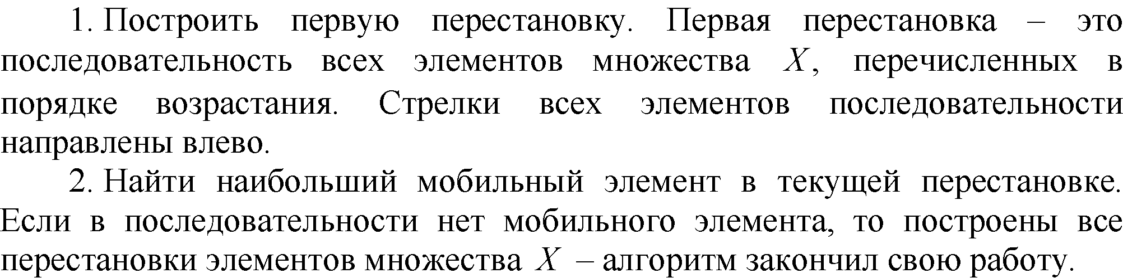
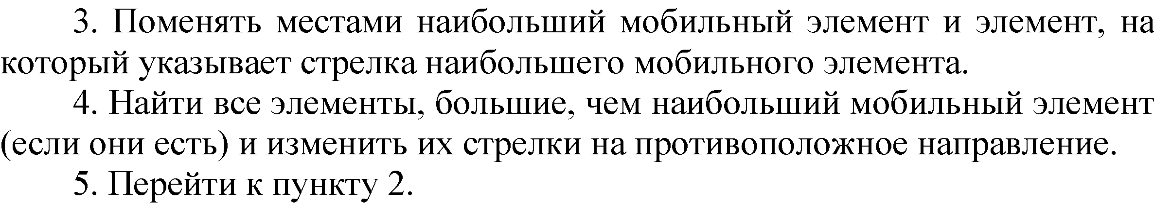
3. Генерация перестановок
Aлгоритм Джонсона – Троттера

Slide 6
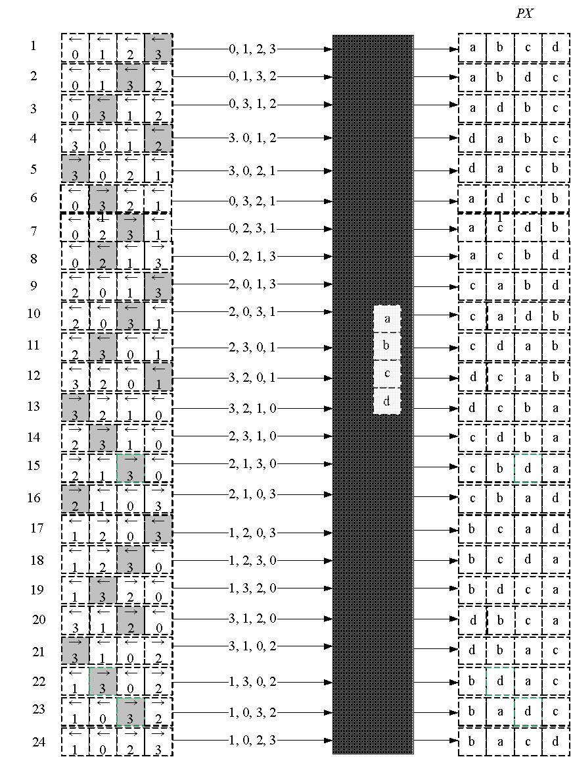
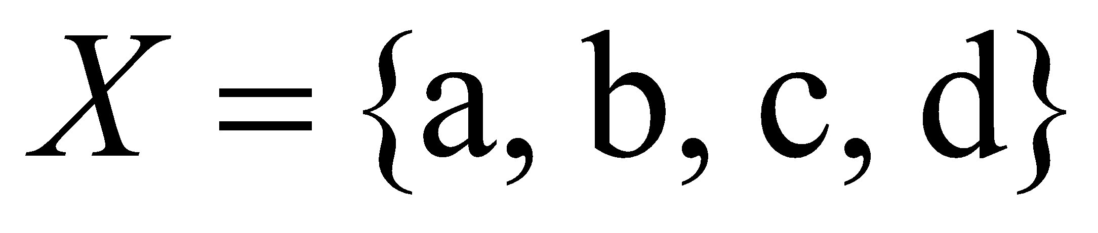

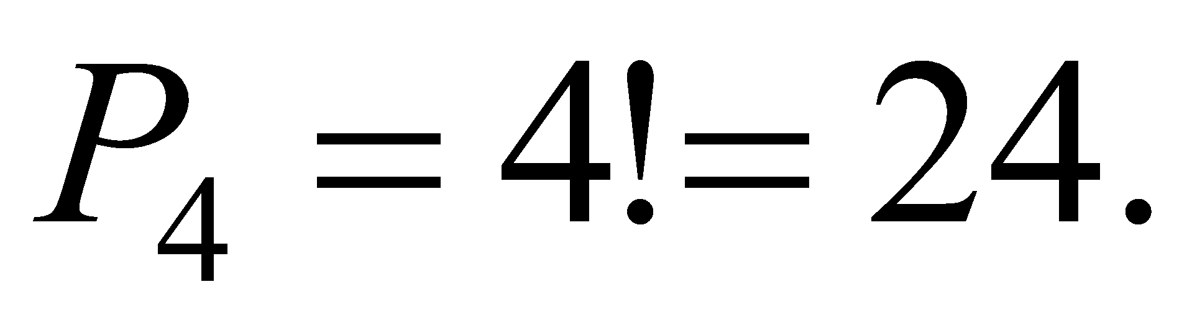

Slide 7
// Combi.h
#pragma once
namespace combi
{
struct permutation // генератор перестановок
{
const static bool L = true; // левая стрелка
const static bool R = false; // правая стрелка
short n, // количество элементов исходного множества
*sset; // массив индексов текущей перестановки
bool *dart; // массив стрелок (левых-L и правых-R)
permutation (short n = 1); // конструктор (количество элементов исходного множества)
void reset(); // сбросить генератор, начать сначала
__int64 getfirst(); // сформировать первый массив индексов
__int64 getnext(); // сформировать случайный массив индексов
short ntx(short i); // получить i-й элемент масива индексов
unsigned __int64 np; // номер перествновки 0,... count()-1
unsigned __int64 count() const; // вычислить общее кол. перестановок
};
};

Slide 8
// Combi.cpp
#include "stdafx.h"
#include "Combi.h"
#include <algorithm>
#define NINF ((short)0x8000)
namespace combi
{
permutation::permutation(short n)
{
this->n = n;
this->sset = new short[n];
this->dart = new bool[n];
this->reset();
};
void permutation::reset()
{ this->getfirst(); };
__int64 permutation::getfirst()
{
this->np = 0;
for (int i = 0; i < this->n; i++)
{this->sset[i] = i; this->dart[i] = L;};
return (this->n > 0)?this->np:-1; };

Slide 9
__int64 permutation::getnext()
{
__int64 rc = - 1;
short maxm = NINF, idx = -1;
for(int i = 0; i < this->n; i++)
{
if ( i > 0 &&
this->dart[i] == L &&
this->sset[i] > this->sset[i-1] &&
maxm < this->sset[i]) maxm = this->sset[idx = i];
if ( i < (this->n-1)&&
this->dart[i] == R &&
this->sset[i] > this->sset[i+1]&&
maxm < this->sset[i]) maxm = this->sset[idx = i];
};

Slide 10
if (idx >= 0)
{
std::swap(this->sset[idx],
this->sset[idx+(this->dart[idx]== L?-1:1)]);
std::swap(this->dart[idx],
this->dart[idx+(this->dart[idx]== L?-1:1)]);
for (int i = 0; i < this->n; i++)
if (this->sset[i] > maxm) this->dart[i] = !this->dart[i];
rc = ++this->np;
}
return rc;
};
short permutation::ntx(short i){return this->sset[i];};
unsigned __int64 fact(unsigned __int64 x){ return (x == 0)?1:(x*fact(x-1));};
unsigned __int64 permutation::count() const {return fact(this->n); };
};

Slide 11
// --- Main
#include "stdafx.h"
#include <iostream>
#include "Combi.h"
#include <iomanip>
int _tmain(int argc, _TCHAR* argv[])
{
setlocale(LC_ALL, "rus");
char AA[][2]= {"A", "B", "C", "D"};
std::cout<<std::endl<<" --- Генератор перестановок ---";
std::cout<<std::endl<<"Исходное множество: ";
std::cout<<"{ ";
for (int i = 0; i < sizeof(AA)/2; i++)
std::cout<<AA[i]<<((i< sizeof(AA)/2-1)?", ":" ");
std::cout<<"}";

Slide 12
std::cout<<std::endl<<"Генерация перестановок ";
combi::permutation p(sizeof(AA)/2);
__int64 n = p.getfirst();
while (n >= 0)
{
std::cout<<std::endl<<std::setw(4)<< p.np <<": { ";
for (int i = 0; i < p.n; i++)
std::cout<<AA[p.ntx(i)]<<((i< p.n-1)?", ":" ");
std::cout<<"}";
n = p.getnext();
};
std::cout<<std::endl<<"всего: " << p.count()<<std::endl;
system("pause");
return 0;
}

Slide 13
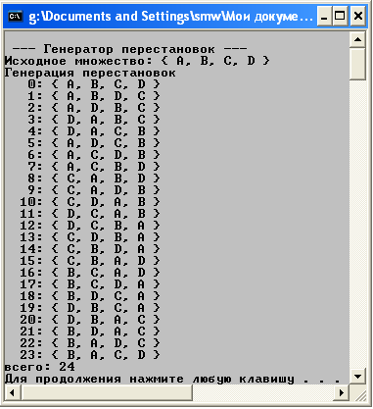

Slide 14
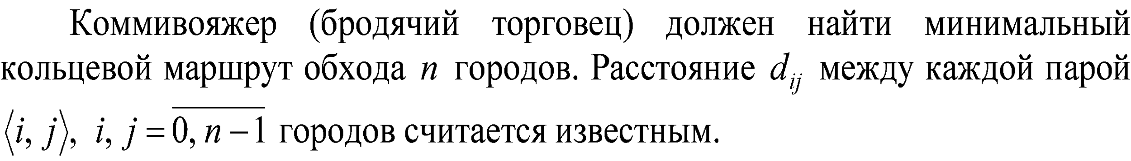
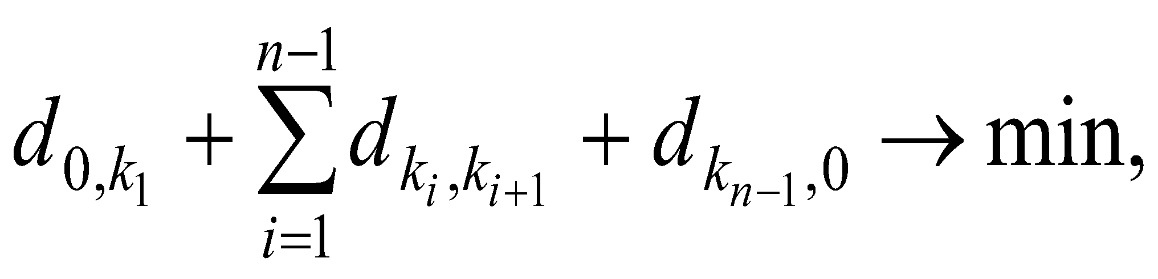
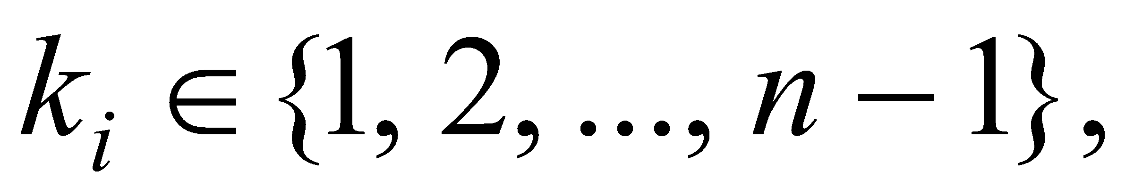
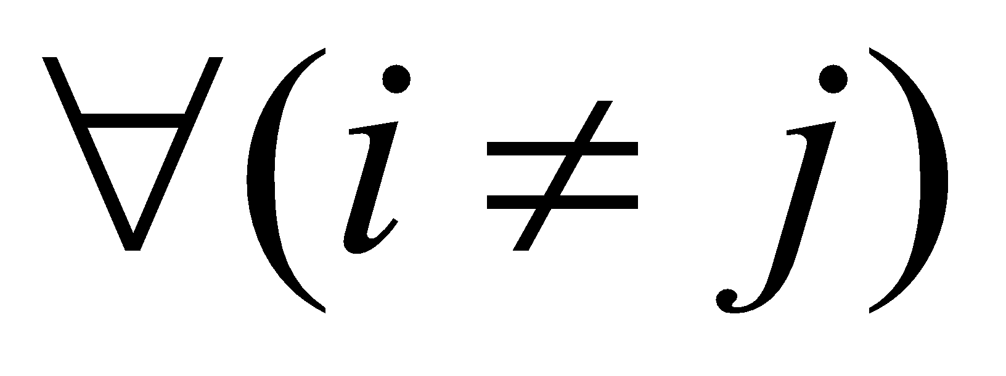
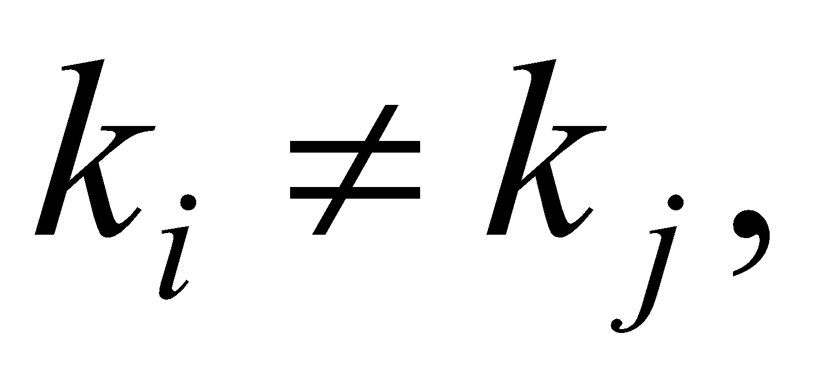
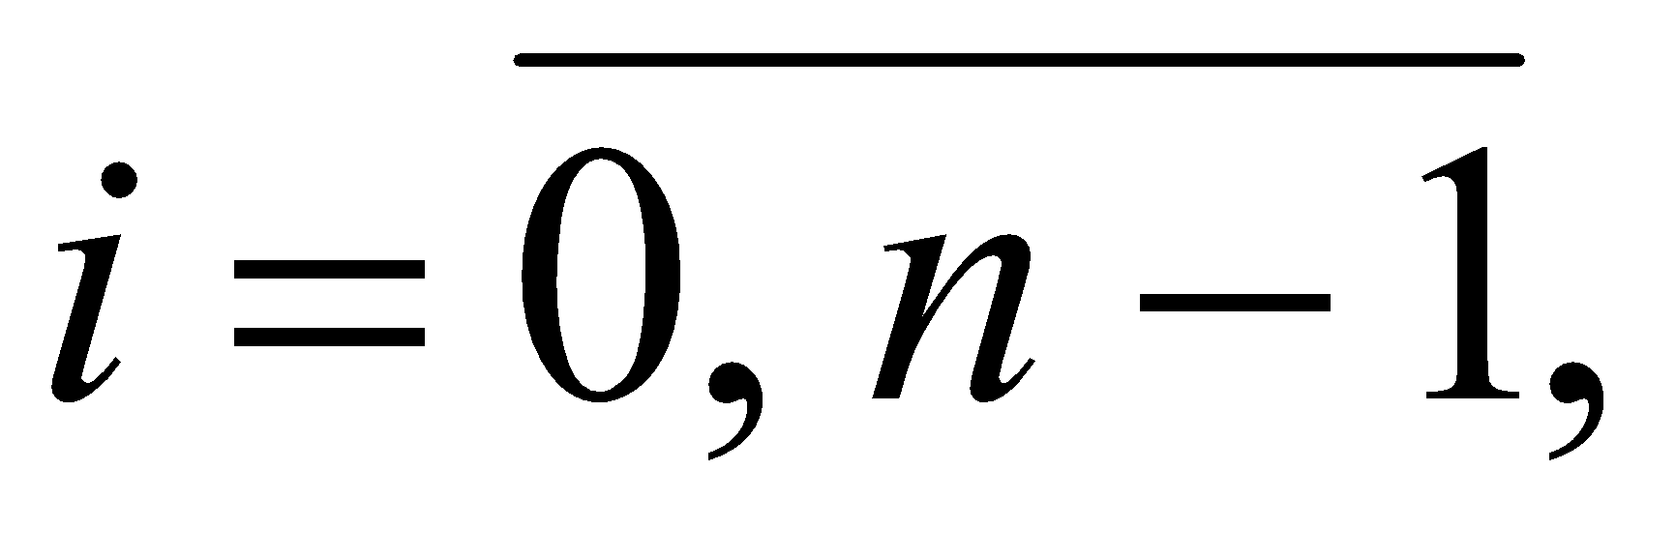
Решение задачи коммивояжера c использованием генератора перестановок
Математическая модель задачи

Slide 15
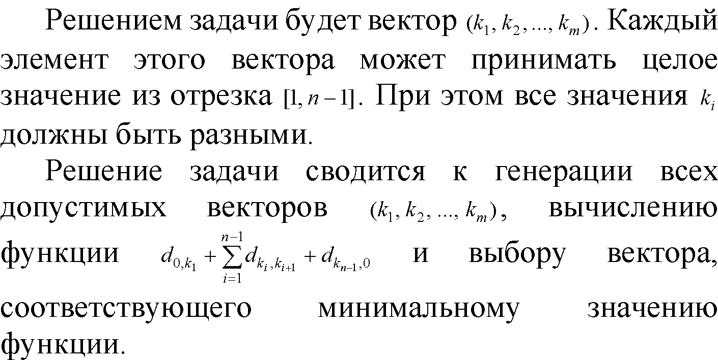
Решение задачи коммивояжера c использованием генератора перестановок
Математическая модель задачи

Slide 16
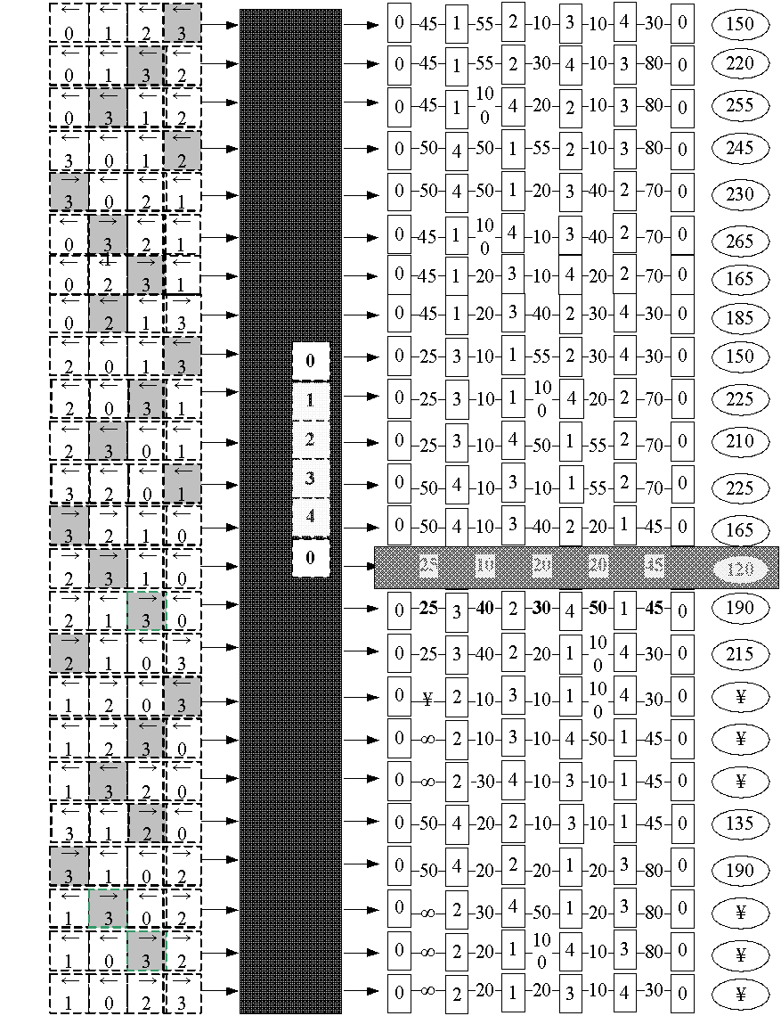
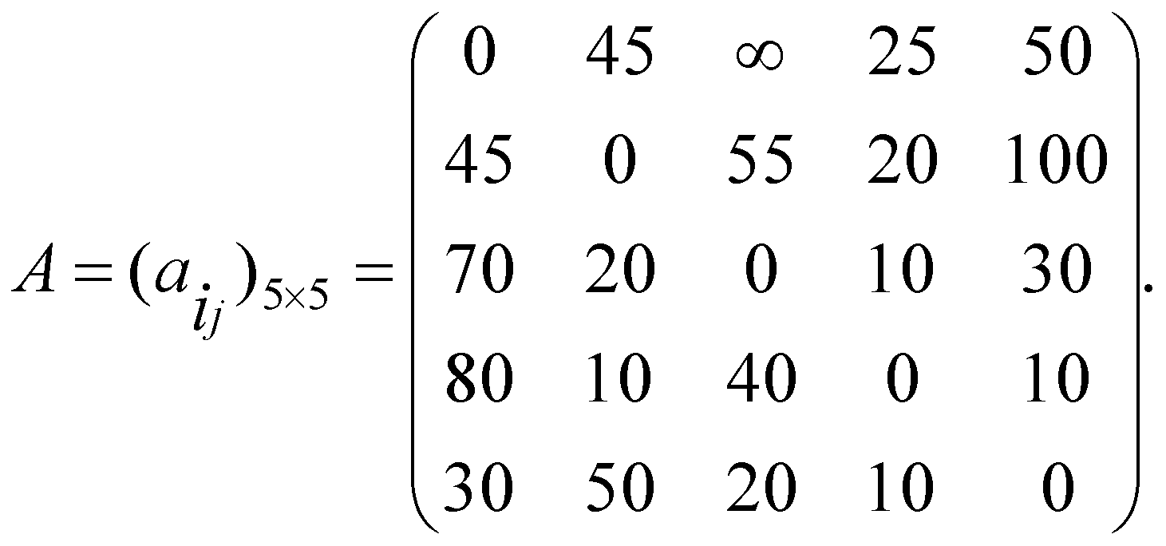

Slide 17
//-- Salesman.h
#define INF 0x7fffffff // бесконечность
#include "Combi.h"
int salesman ( // функция возвращает длину оптимального маршрута
int n, // [in] количество городов
const int *d, // [in] массив [n*n] расстояний
int *r // [out] массив [n] маршрут 0 x x x x
);

Slide 18
// -- Salesman.cpp
#include "stdafx.h"
#include "Salesman.h"
int sum (int x1, int x2) // суммирование с учетом бесконечности
{ return (x1 == INF || x2 == INF)? INF: (x1 + x2); };
int* firstpath(int n) // формирование 1го маршрута 0,1,2,..., n-1, 0
{
int *rc = new int[n+1]; rc[n] = 0;
for (int i = 0; i < n; i++) rc[i] = i;
return rc;
};
int* source(int n) // формирование исходного массива 1,2,..., n-1
{
int *rc = new int[n-1];
for (int i = 1; i < n; i++) rc[i-1] = i;
return rc;
};
void copypath(int n, int *r1, const int *r2) // копировать маршрут
{ for (int i = 0; i < n; i++) r1[i] = r2[i]; };
int distance(int n, int *r, const int *d) // длина маршрута
{
int rc = 0;
for (int i = 0; i < n-1; i++) rc = sum(rc, d[r[i]*n+r[i+1]]);
return sum (rc, d[r[n-1]*n + 0]); //+ последняя дуга (n-1,0) };

Slide 19
void indx(int n, int *r, const int *s, const short *ntx)
{ for (int i = 1; i < n; i++) r[i] = s[ntx[i-1]];}
int salesman (
int n, // [in] количество городов
const int *d, // [in] массив [n*n] расстояний
int *r // [out] массив [n] маршрут 0 x x x x
)
{
int *s = source(n), *b = firstpath(n), rc = INF, dist = 0;
combi::permutation p(n-1);
int k = p.getfirst();
while (k >= 0) // цикл генерации перестановок
{
indx(n, b, s, p.sset); // новый маршрут
if ((dist = distance(n,b,d)) < rc)
{ rc = dist; copypath(n,r,b); }
k = p.getnext();
};
return rc;
}

Slide 20
/// --- main
#include "stdafx.h"
#include <iostream>
#include <iomanip>
#include "Salesman.h"
#define N 5
int _tmain(int argc, _TCHAR* argv[])
{
setlocale(LC_ALL, "rus");
int d[N][N] = { //0 1 2 3 4
{ 0, 45, INF, 25, 50}, // 0
{ 45, 0, 55, 20, 100}, // 1
{ 70, 20, 0, 10, 30}, // 2
{ 80, 10, 40, 0, 10}, // 3
{ 30, 50, 20, 10, 0}}; // 4
int r[N]; // результат
int s = salesman (
N, // [in] количество городов
(int*)d, // [in] массив [n*n] расстояний
r // [out] массив [n] маршрут 0 x x x x
);

Slide 21
std::cout<<std::endl<<"-- Задача коммивояжера -- ";
std::cout<<std::endl<<"-- количество городов: "<<N;
std::cout<<std::endl<<"-- матрица расстояний : ";
for(int i = 0; i < N; i++)
{
std::cout<<std::endl;
for (int j = 0; j < N; j++)
if (d[i][j]!= INF) std::cout<<std::setw(3)<<d[i][j]<< " ";
else std::cout<<std::setw(3)<<"INF"<<" ";
}
std::cout<<std::endl<<"-- оптимальный маршрут: ";
for(int i = 0; i < N; i++) std::cout<<r[i]<<"-->"; std::cout<<0;
std::cout<<std::endl<<"-- длина маршрута : "<<s;
std::cout<<std::endl;
system("pause");
return 0;
}

Slide 22
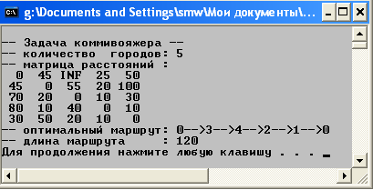

Slide 23
// -- main
#include "stdafx.h"
#include "Auxil.h"
#include <iostream>
#include <iomanip>
#include <time.h>
#include "Salesman.h"
#define SPACE(n) std::setw(n)<<" "
#define N 12
int _tmain(int argc, _TCHAR* argv[])
{
setlocale(LC_ALL, "rus");
int d[N*N+1], r[N];
auxil::start();
for(int i = 0; i <= N*N; i++) d [i] = auxil::iget(10,100);

Slide 24
std::cout<<std::endl<<"-- Задача коммивояжера -- ";
std::cout<<std::endl<<"-- количество ------ продолжительность -- ";
std::cout<<std::endl<<" городов вычисления ";
clock_t t1, t2;
for (int i = 7; i <= N; i++)
{
t1 = clock();
salesman (i, (int*)d, r);
t2 = clock();
std::cout<<std::endl<<SPACE(7)<<std::setw(2)<<i
<<SPACE(15)<<std::setw(5)<<(t2-t1);
}
std::cout<<std::endl;
system("pause");
return 0;
}

Slide 25
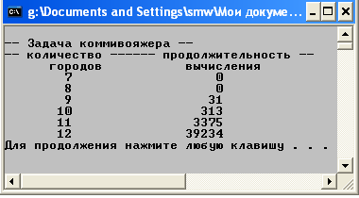

Slide 26
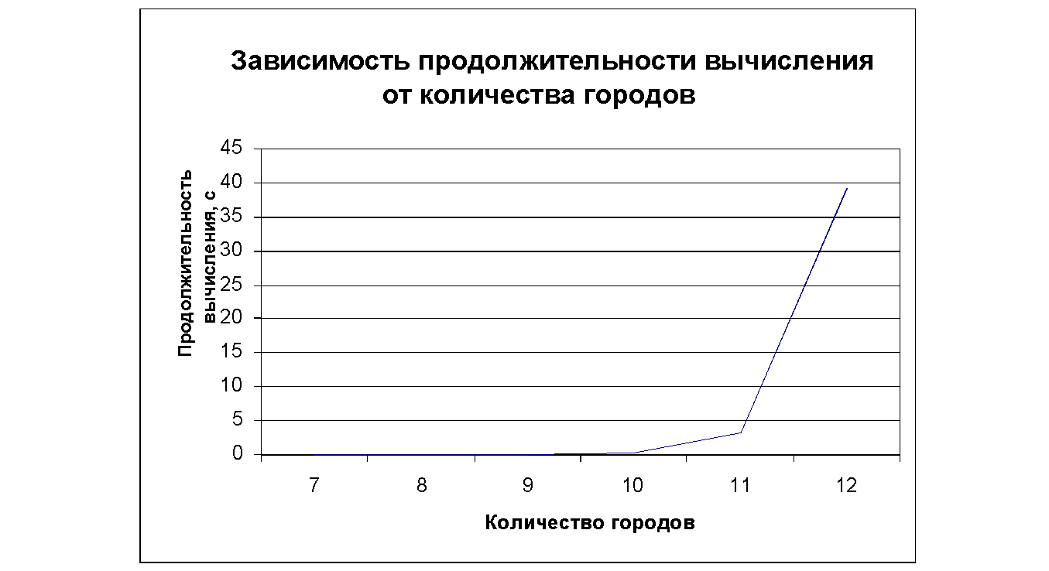

Сложность

Slide 27
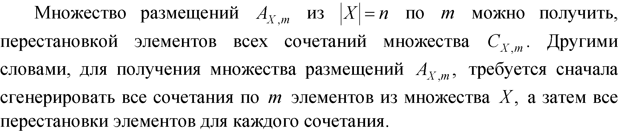
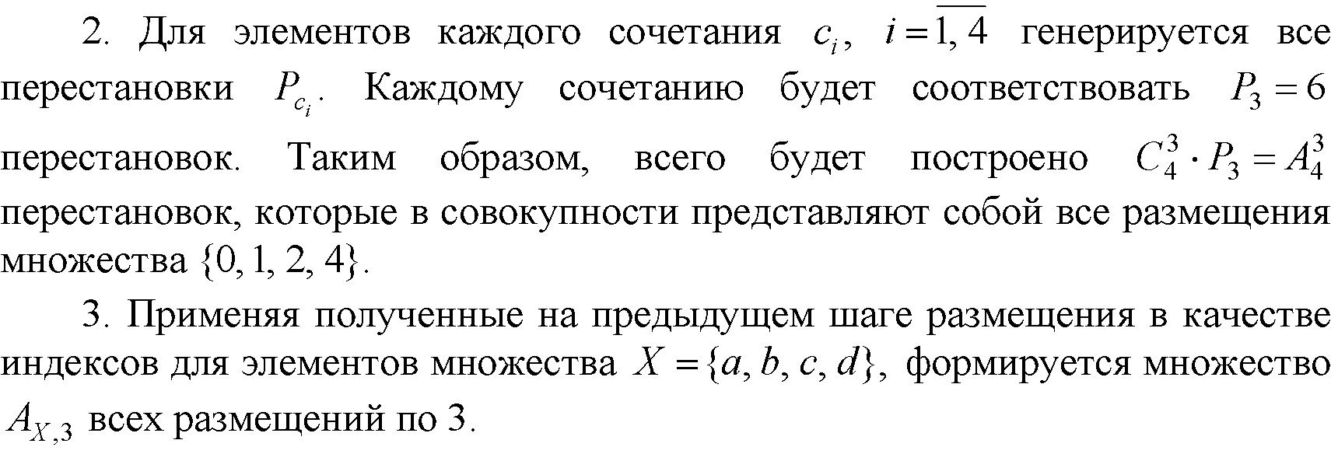
4. Генерация размещений
3
3

Slide 28
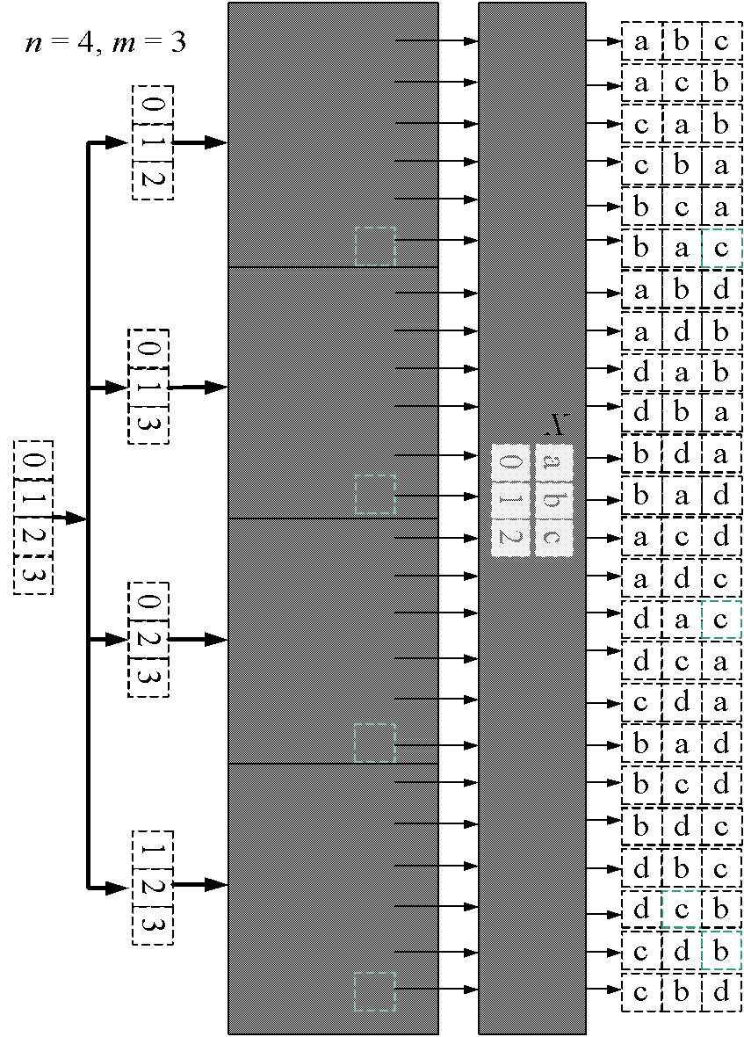

Slide 29
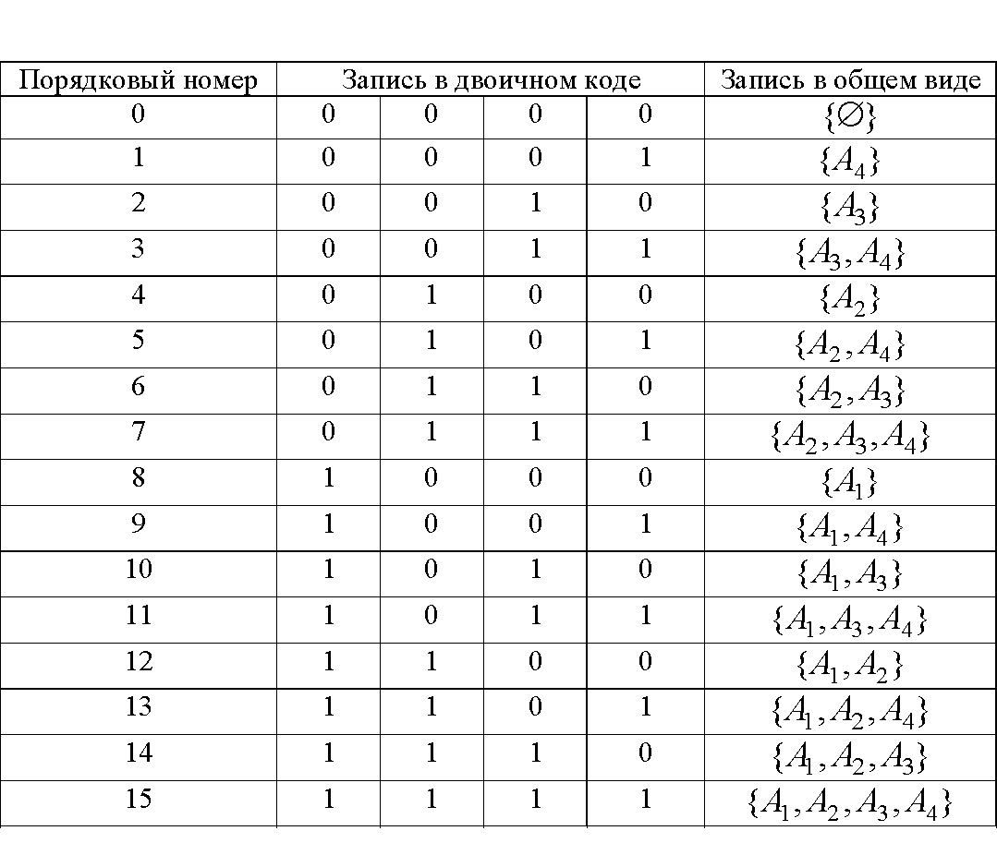

Slide 30
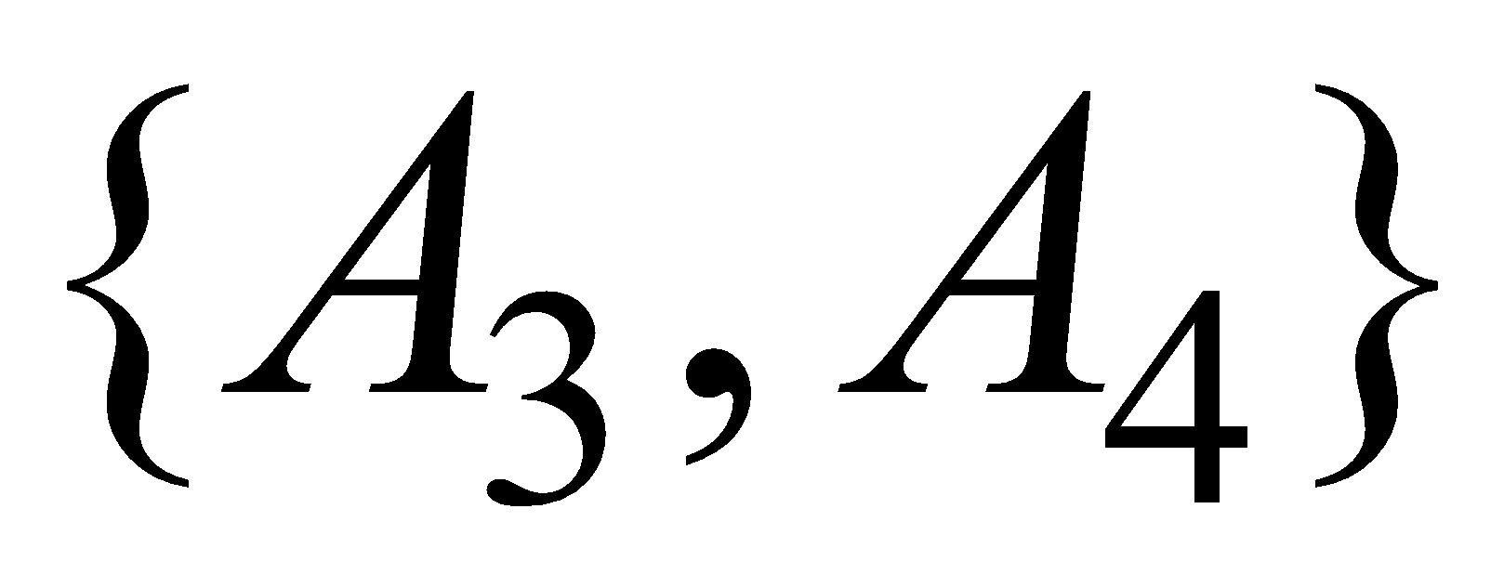
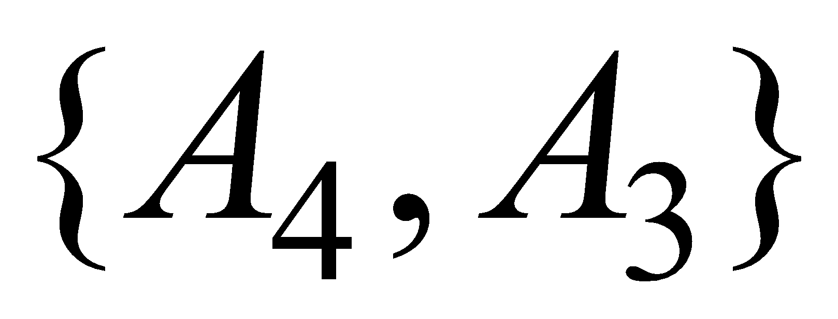
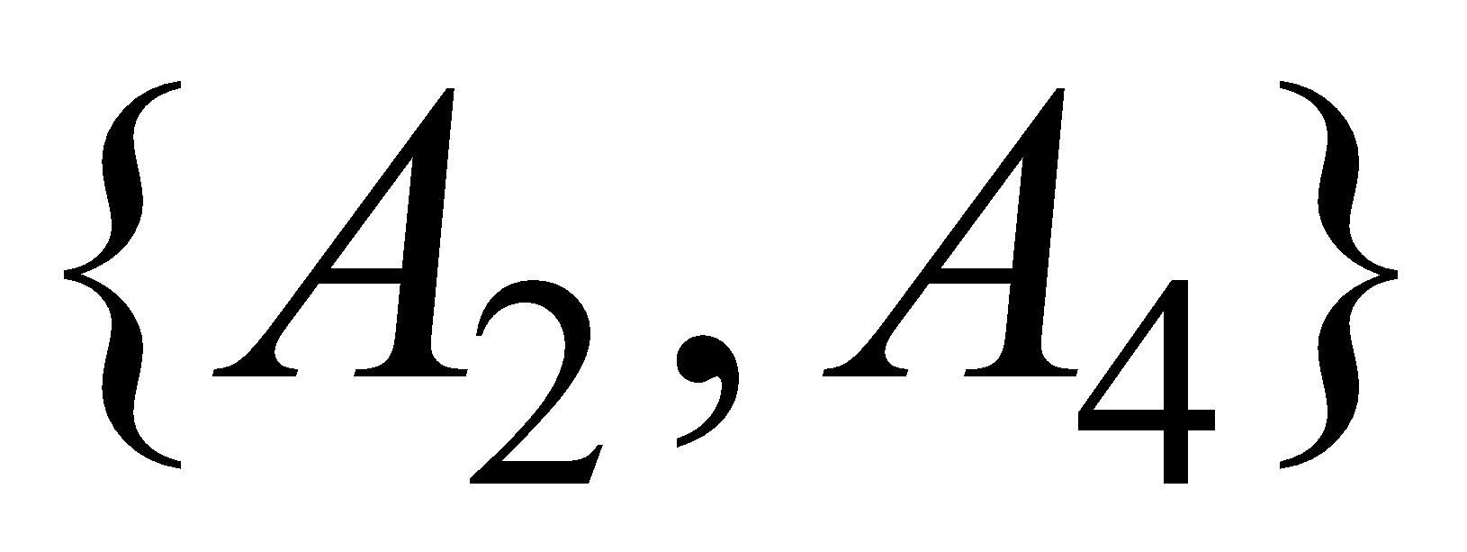
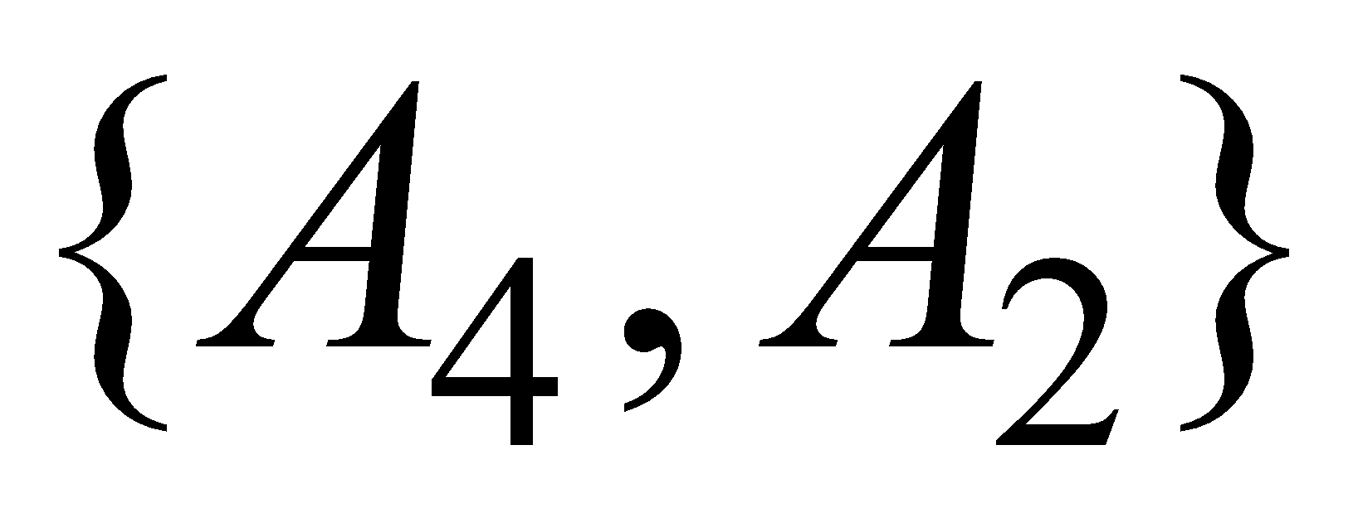
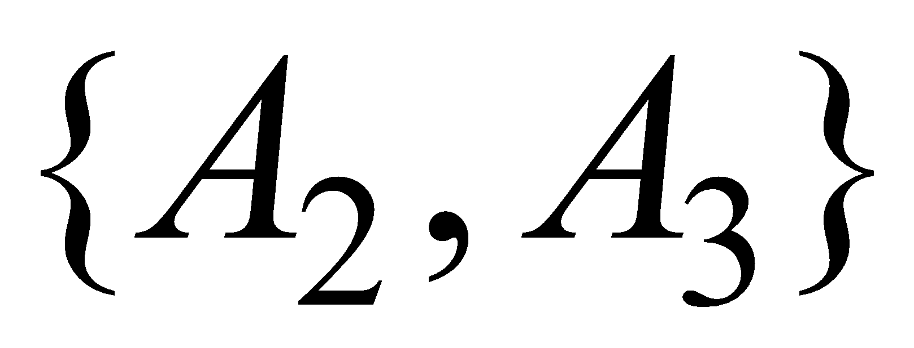
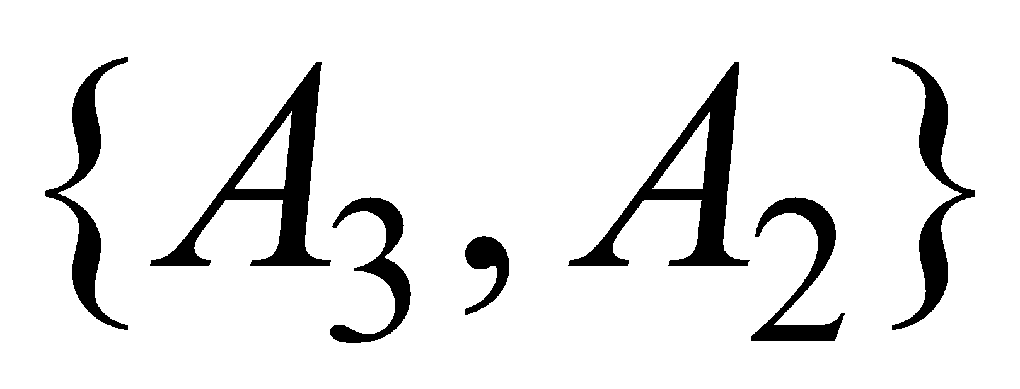
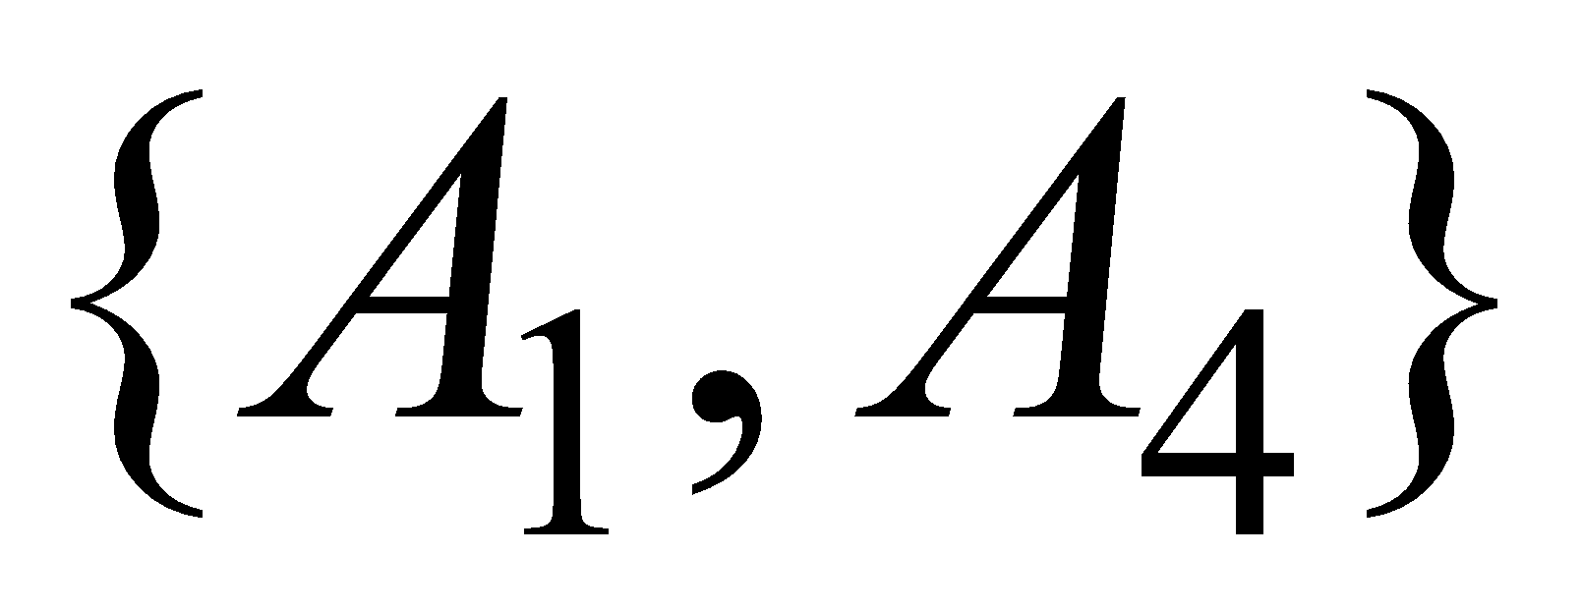

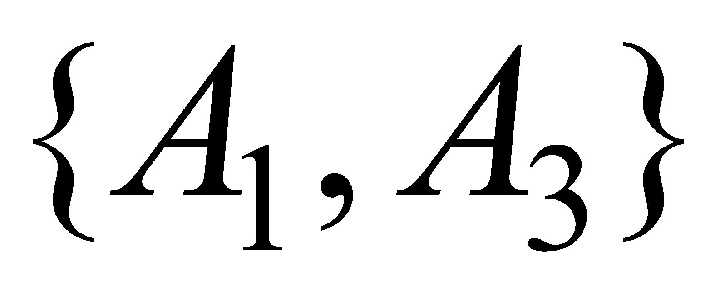

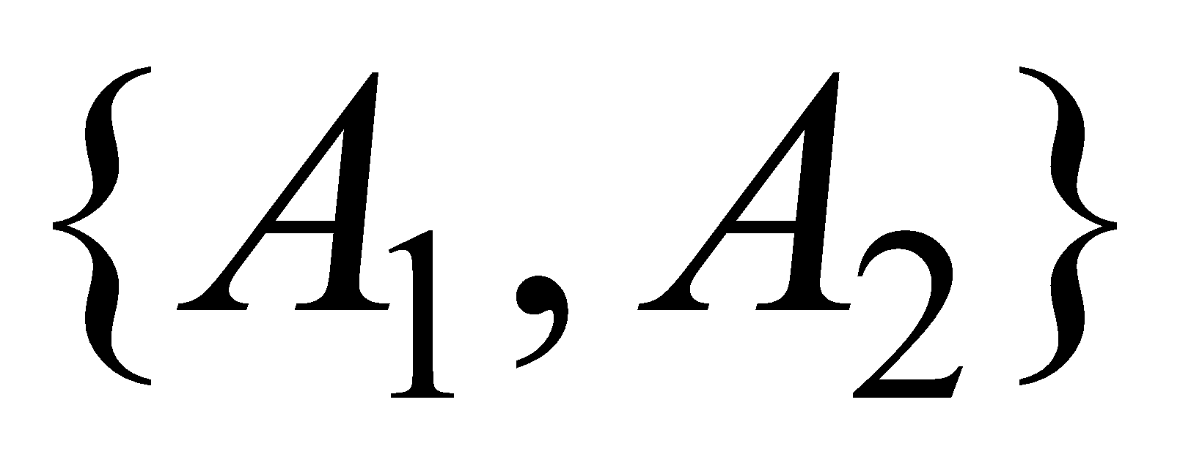
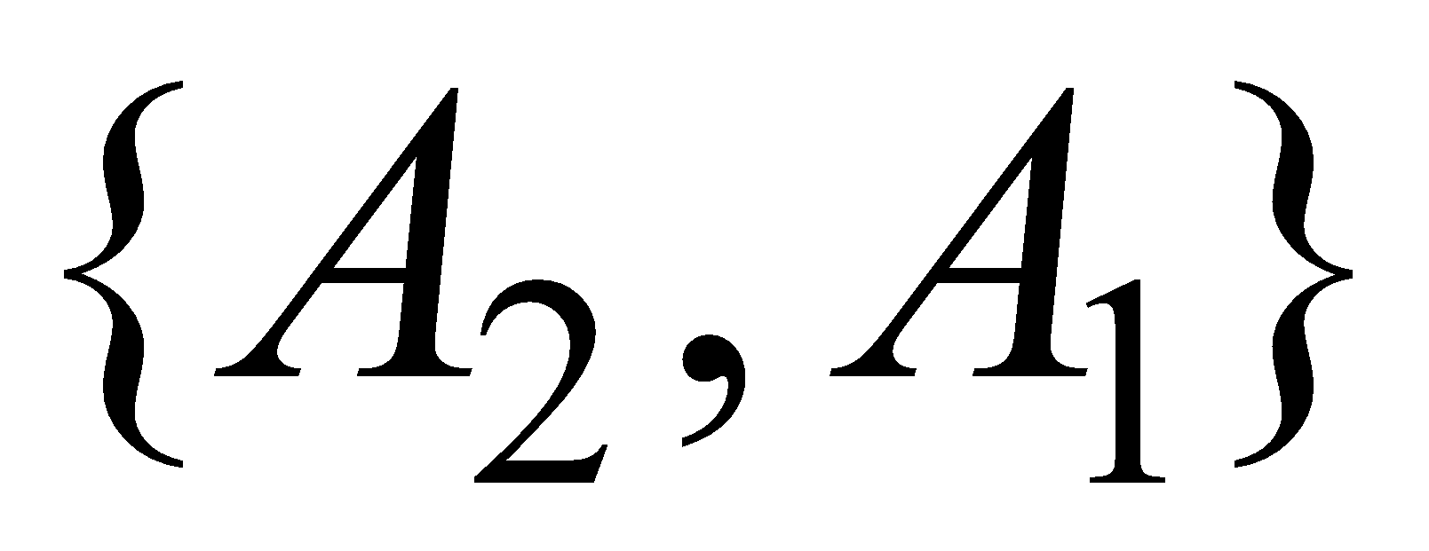
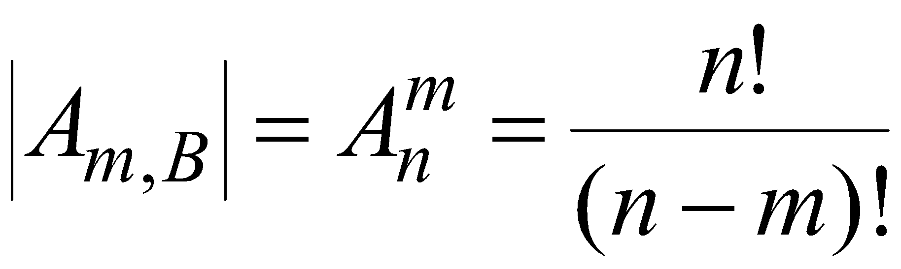
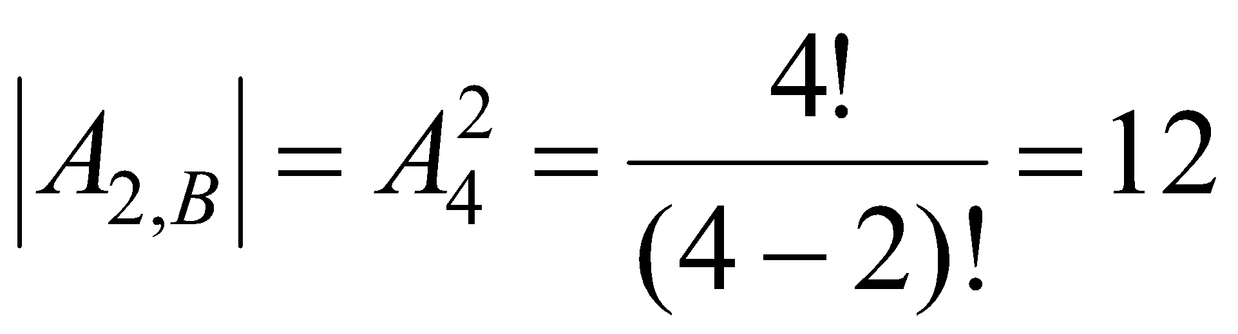
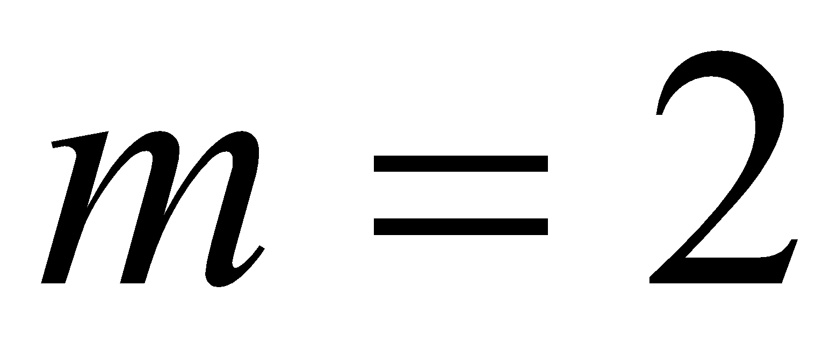

Slide 31
// Combi.h
#pragma once
namespace combi
{
struct xcombination // генератор сочетаний
{……………………..}
struct permutation // генератор перестановок
{………………………}
struct accomodation // генератор размещений
{
short n, // количество элементов исходного множества
m, // количество элементов в размещении
*sset; // массив индесов текущего размещения
xcombination *cgen; // указатель на генератор сочетаний
permutation *pgen; // указатель на генератор перестановок
accomodation(short n = 1, short m = 1); // конструктор
void reset(); // сбросить генератор, начать сначала
short getfirst(); // сформировать первый массив индексов
short getnext(); // сформировать следующий массив индексов
short ntx(short i); // получить i-й элемент массива индексов
unsigned __int64 na; // номер размещения 0, ..., count()-1
unsigned __int64 count() const; // общее количество размещений
};
}

Slide 32
// Combi.ccp
#include "stdafx.h"
#include <iostream>
#include <iomanip>
#include <algorithm>
#include "Combi.h"
#define NINF ((short)0x8000)
namespace combi
{
accomodation::accomodation (short n, short m)
{
this->n = n;
this->m = m;
this->cgen = new xcombination(n,m);
this->pgen = new permutation(m);
this->sset = new short[m];
this->reset();
}

Slide 33
void accomodation::reset()
{
this->na = 0;
this->cgen->reset();
this->pgen->reset();
this->cgen->getfirst();
};
short accomodation::getfirst()
{
short rc = (this->n >= this->m)?this->m:-1;
if (rc > 0)
{
for (int i = 0; i <= this->m; i++)
this->sset[i] = this->cgen->sset[this->pgen->ntx(i)];
};
return rc;
};

Slide 34
short accomodation::getnext()
{
short rc;
this->na++;
if ((this->pgen->getnext())> 0) rc = this->getfirst();
else if ((rc = this->cgen->getnext())> 0)
{this->pgen->reset(); rc = this->getfirst();};
return rc;
};
short accomodation::ntx(short i)
{ return this->sset[i]; };
unsigned __int64 fact(unsigned __int64 x){ return (x == 0)?1:(x*fact(x-1));};
unsigned __int64 accomodation::count() const
{
return (this->n >= this->m)?
fact(this->n)/fact(this->n - this->m):0;
};
// а также все данные .сср файлов для генераторов xcombination и permutation

Slide 35
// --- main
#include "stdafx.h"
#include <iostream>
#include <iomanip>
#include "Combi.h"
#define N (sizeof(AA)/2)
#define M 3
int _tmain(int argc, _TCHAR* argv[])
{
setlocale(LC_ALL, "rus");
char AA[][2]= {"A", "B", "C", "D"};
std::cout<<std::endl<<" --- Генератор размещений ---";
std::cout<<std::endl<<"Исходное множество: ";
std::cout<<"{ ";
for (int i = 0; i < N; i++)
std::cout<<AA[i]<<((i< N-1)?", ":" ");
std::cout<<"}";

Slide 36
std::cout<<std::endl<<"Генерация размещений из "<< N <<" по "<<M;
combi::accomodation s(N,M);
int n = s.getfirst();
while (n >= 0)
{
std::cout<<std::endl<<std::setw(2)<<s.na<<": { ";
for (int i = 0; i < 3; i++)
std::cout<<AA[s.ntx(i)]<<((i< n-1)?", ":" ");
std::cout<<"}";
n = s.getnext();
};
std::cout<<std::endl<<"всего: "<<s.count()<<std::endl;
system("pause");
return 0;
}

Slide 37
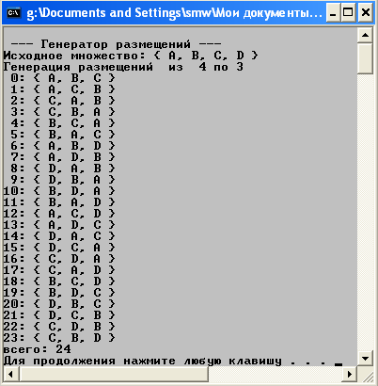

Slide 38
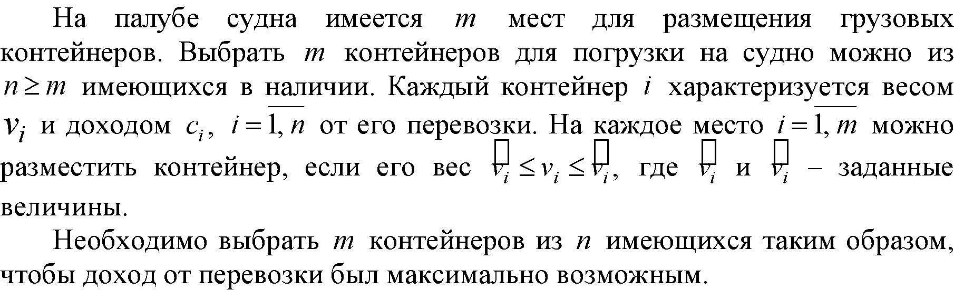
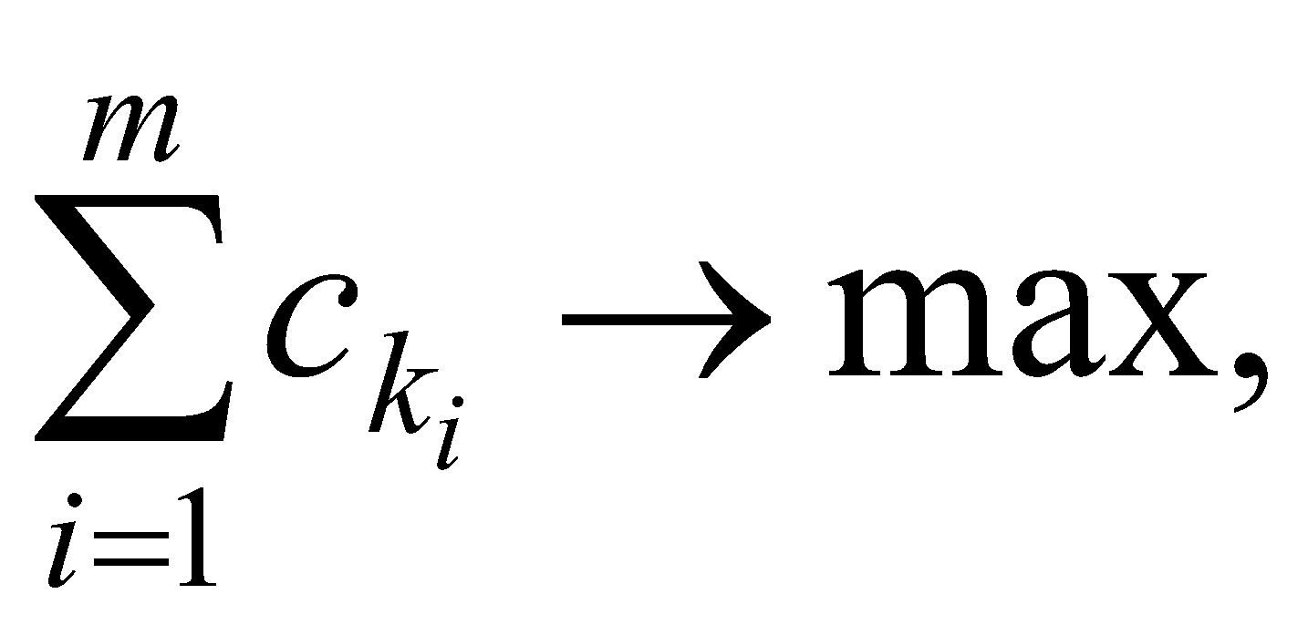
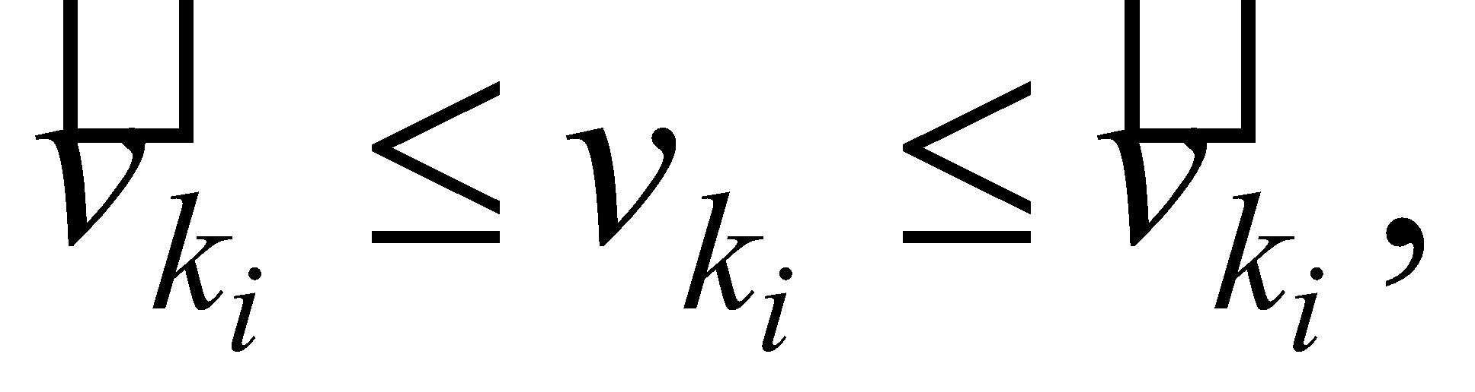
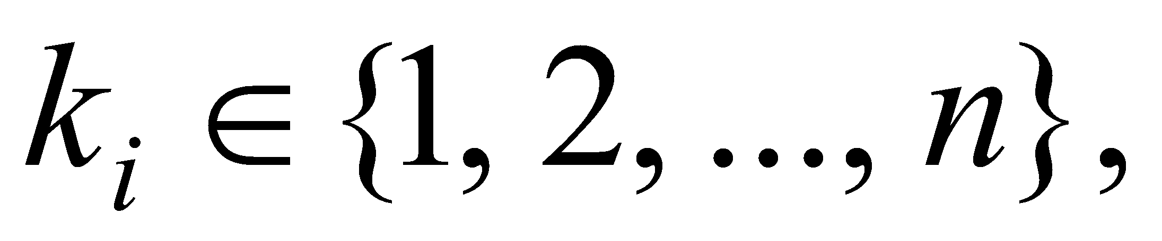
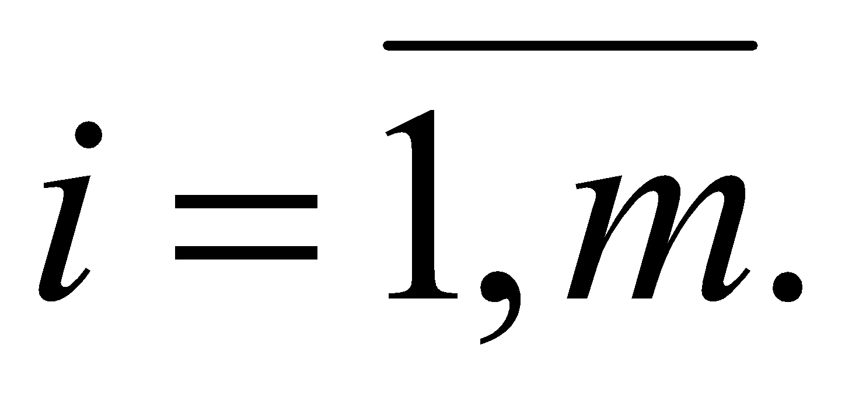
Решение задачи об оптимальном размещении контейнеров на судне с помощью генератора размещений
Математическая модель задачи

Slide 39
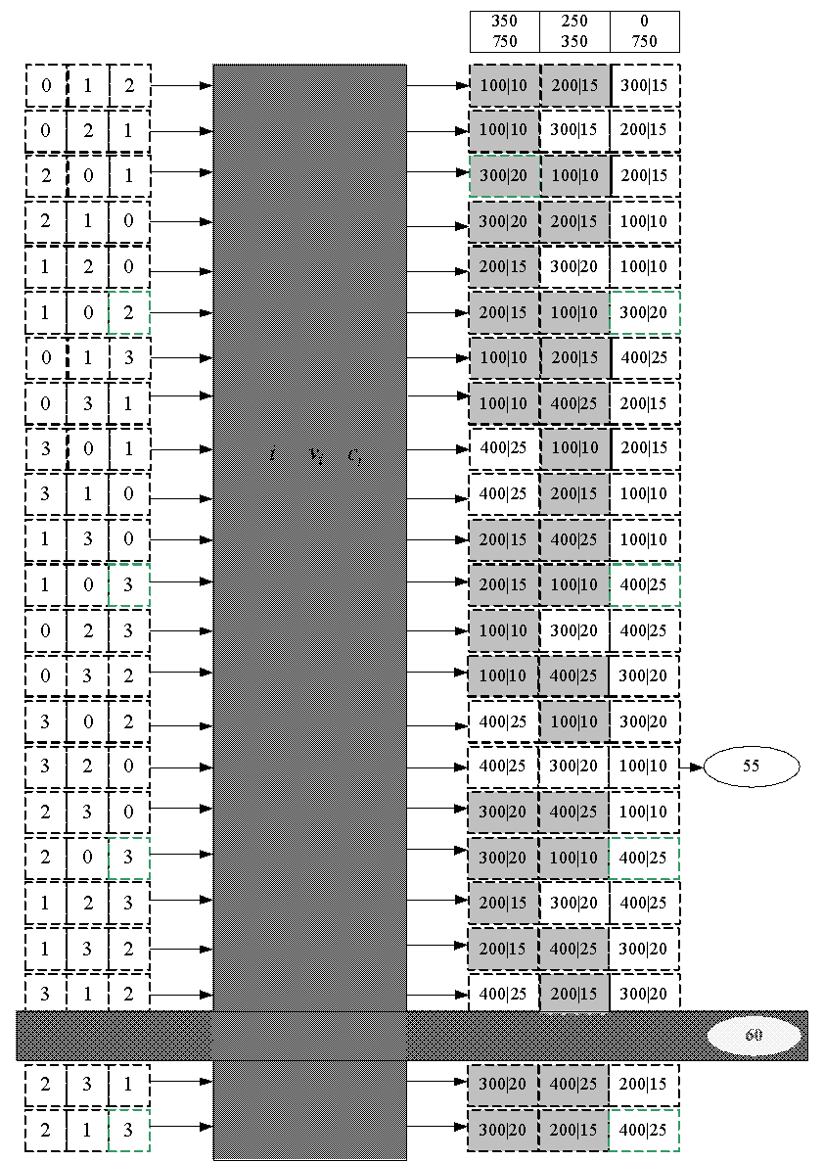
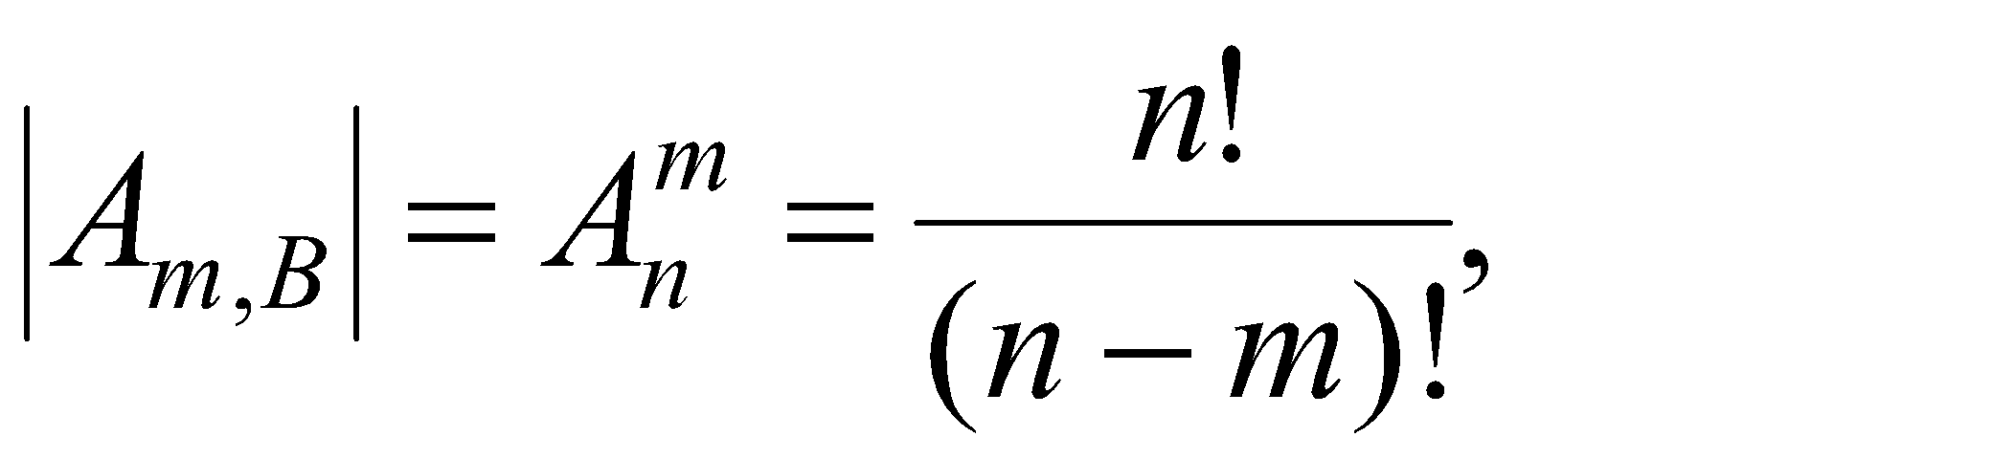
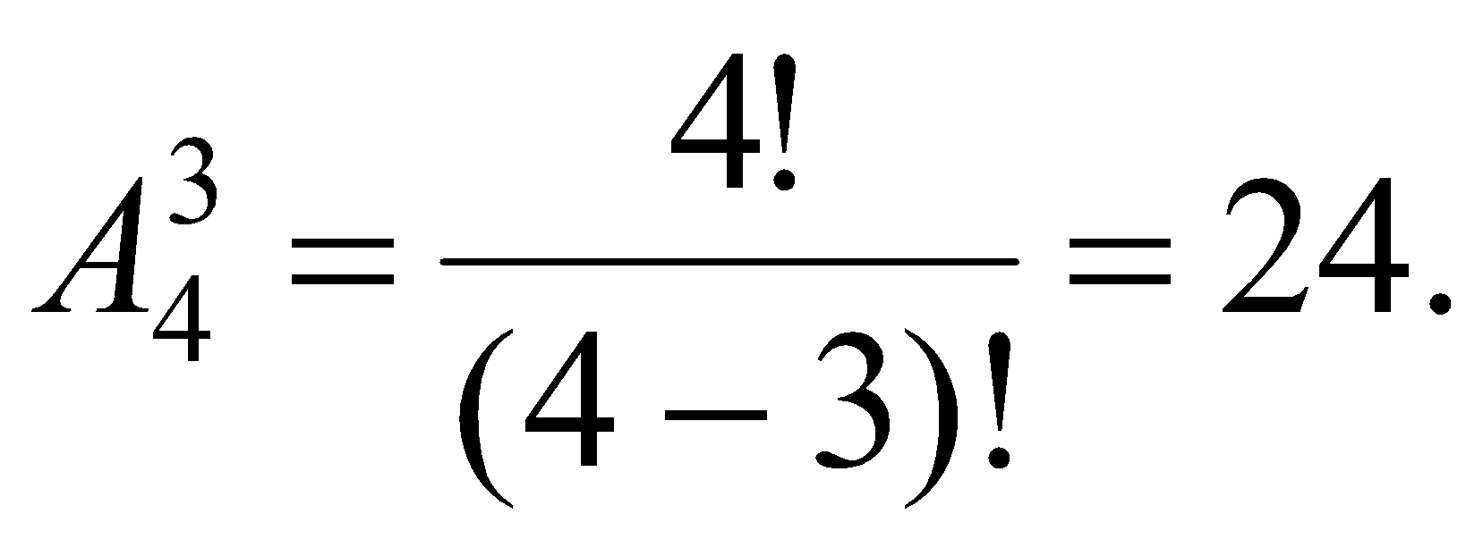

Slide 40
// --- Вoat.h
// -- решение задачи об оптимальном размещении контейнеров
// функция возвращает доход от перевозки выбранных контейнеров
int boat_с(
short m, // [in] количество мест для контейнеров
int minv[], // [in] минимальный вес контейнера на каждом месте
int maxv[], // [in] максимальный вес контейнера на каждом месте
short n, // [in] всего контейнеров
const int v[],// [in] вес каждого контейнера
const int c[],// [in] доход от перевозки каждого контейнера
short r[] // [out] номера выбранных контейнеров
);

Slide 41
// --- Вoat.cpp
#include "stdafx.h"
#include "Boat.h"
#include "Combi.h"
namespace boatfnc
{
bool compv( combi::accomodation s, const int ming[],
const int maxg[], const int v[])
{
int i = 0;
while(i < s.m && v[s.ntx(i)] <= maxg[i] && v[s.ntx(i)] >= ming[i])i++;
return (i == s.m);
};
int calcc(combi::accomodation s, const int c[])
{
int rc = 0;
for (int i = 0; i < s.m; i++) rc += c[s.ntx(i)];
return rc;
};
void copycomb(short m, short *r1, const short *r2)
{ for (int i = 0; i < m; i++) r1[i] = r2[i]; };
}

Slide 42
int boat_с( // функция возвращает доход от перевозки контейнеров
short m, // [in] количество мест для контейнеров
int minv[], // [in] минимальный вес контейнера на каждом месте
int maxv[], // [in] максимальный вес коннтейнера каждом месте
short n, // [in] всего контейнеров
const int v[],// [in] вес каждого контейнера
const int c[],// [in] доход от перевозки каждого контейнера
short r[] // [out] номера выбранных контейнеров
)
{
combi::accomodation s(n, m);
int rc = 0, i = s.getfirst(), cc = 0;
while (i > 0)
{
if (boatfnc::compv(s, minv, maxv, v))
if ((cc = boatfnc::calcc(s,c)) > rc)
{rc = cc; boatfnc::copycomb(m, r, s.sset);}
i = s.getnext();
};
return rc;
};

Slide 43
// -- main (решение задачи о размещении контейнеров)
#include "stdafx.h"
#include <iostream>
#include <iomanip>
#include "Boat.h"
#define NN (sizeof(v)/sizeof(int))
#define MM 3
int _tmain(int argc, _TCHAR* argv[])
{
setlocale(LC_ALL, "rus");
int v[] = {100, 200, 300, 400}; // вес
int c[] = { 10, 15, 20, 25}; // доход
int minv[] = {350, 250, 0}; // минимальный вес
int maxv[] = {750, 350, 750}; // максимальный вес
short r[MM];
int cc = boat_с(
MM, // [in] количество мест для контейнеров
minv, // [in] максимальный вес контейнера на каждом месте
maxv, // [in] минимальный вес контейнера на каждом месте
NN, // [in] всего контейнеров
v, // [in] вес каждого контейнера
c, // [in] доход от перевозки каждого контейнера
r // [out] номера выбранных контейнеров
);

Slide 44
std::cout<<std::endl<<"- Задача о размещении контейнеров на судне -";
std::cout<<std::endl<<"- общее количество контейнеров : "<< NN;
std::cout<<std::endl<<"- количество мест для контейнеров : "<< MM;
std::cout<<std::endl<<"- минимальный вес контейнера : ";
for(int i = 0; i < MM; i++) std::cout<<std::setw(3)<<minv[i]<<" ";
std::cout<<std::endl<<"- максимальный вес контейнера : ";
for(int i = 0; i < MM; i++) std::cout<<std::setw(3)<<maxv[i]<<" ";
std::cout<<std::endl<<"- вес контейнеров : ";
for(int i = 0; i < NN; i++) std::cout<<std::setw(3)<<v[i]<<" ";
std::cout<<std::endl<<"- доход от перевозки : ";
for(int i = 0; i < NN; i++) std::cout<<std::setw(3)<<c[i]<<" ";
std::cout<<std::endl<<"- выбраны контейнеры (0,1,...,m-1) : ";
for(int i = 0; i < MM; i++) std::cout<<r[i]<<" ";
std::cout<<std::endl<<"- доход от перевозки : " << cc;
std::cout<<std::endl<<std::endl;
system("pause");
return 0;
}

Slide 45
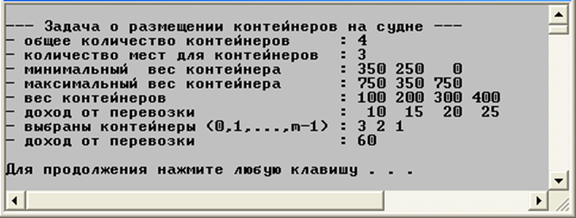

Slide 46
// -- main (решение задачи о размещении контейнеров)
#include "stdafx.h"
#include <iostream>
#include <iomanip>
#include <time.h>
#include "Auxil.h"
#include "Boat.h"
#define SPACE(n) std::setw(n)<<" "
#define NN 9
int _tmain(int argc, _TCHAR* argv[])
{
setlocale(LC_ALL, "rus");
int v[NN+1], c[NN+1], minv[NN+1], maxv[NN+1];
short r[NN];
auxil::start();
for(int i = 0; i <= NN; i++)
{
v[i] = auxil::iget(50,500); c[i] = auxil::iget(10,30);
minv[i] = auxil::iget(50,300); maxv[i] = auxil::iget(250,750);
}

Slide 47
std::cout<<std::endl<<"-- Задача о размещении контейнеров -- ";
std::cout<<std::endl<<"-- всего контейнеров: " << NN;
std::cout<<std::endl<<"-- количество ------ продолжительность -- ";
std::cout<<std::endl<<" мест вычисления ";
clock_t t1, t2;
for (int i = 4; i < NN; i++)
{
t1 = clock();
boat_с(i, minv, maxv, NN, v, c, r);
t2 = clock();
std::cout<<std::endl<<SPACE(7)<<std::setw(2)<<i
<<SPACE(15)<<std::setw(6)<<(t2-t1);
}
std::cout<<std::endl; system("pause");
return 0;
}

Slide 48
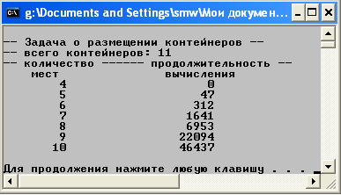

Slide 49
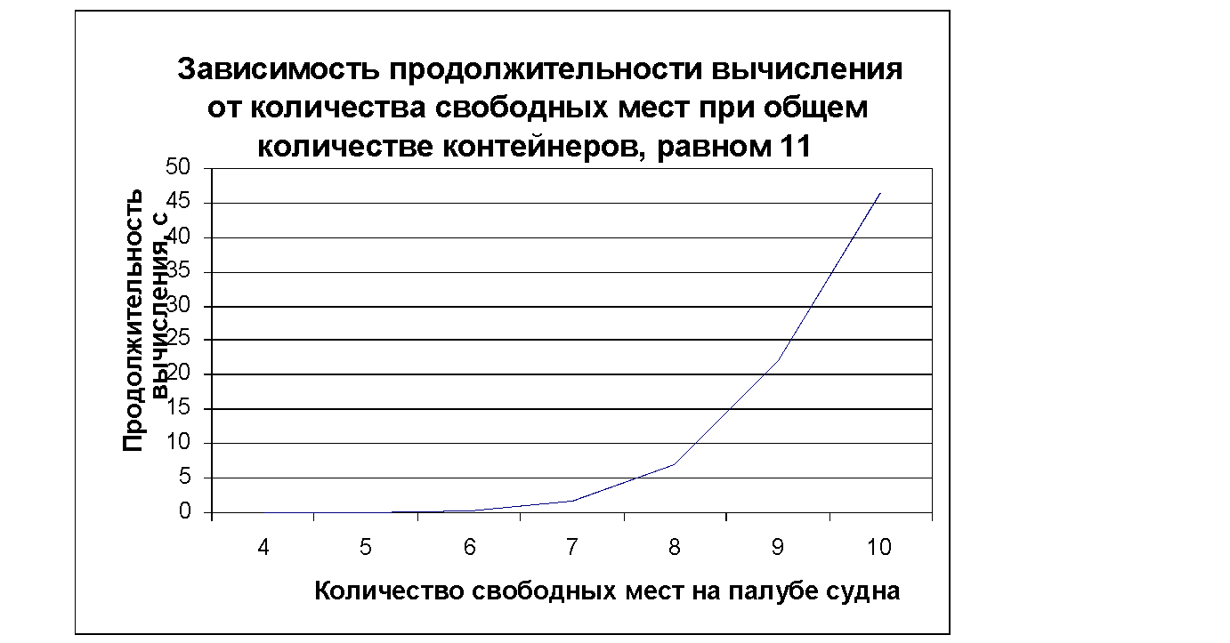
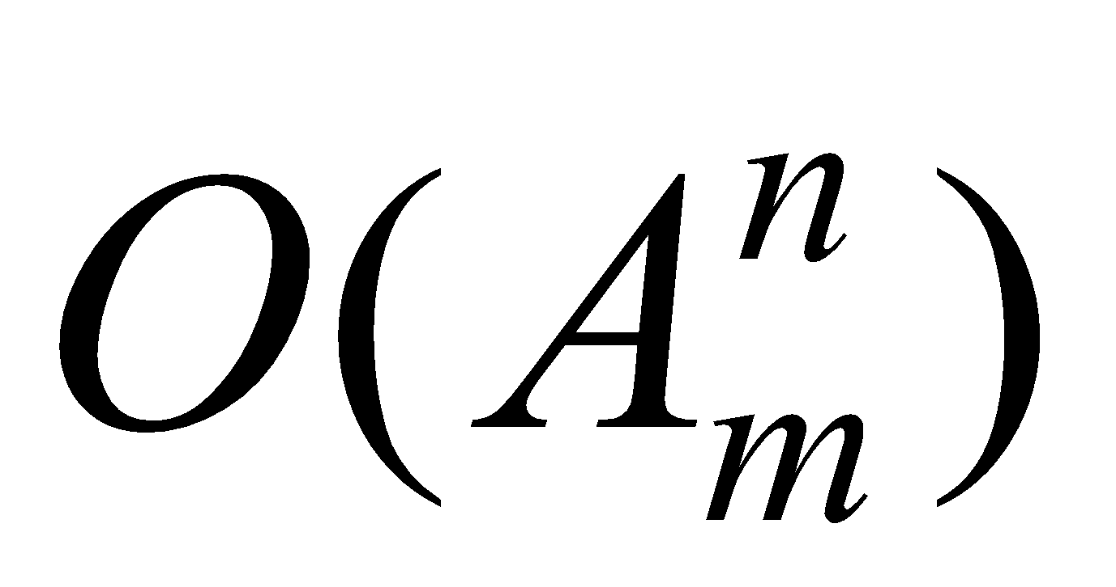
Сложность

